Slide 1
«В
стране
математики»
страна
Математика

Slide 3
Разминкино

Slide 4
1 Б

Slide 5
Решайкино

Slide 6
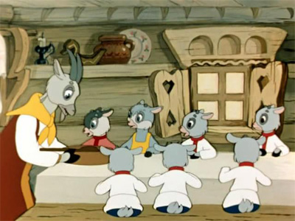
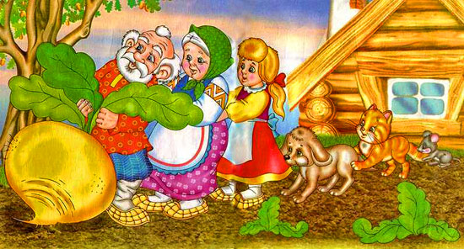
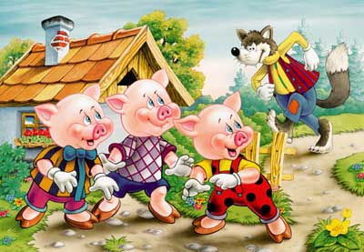
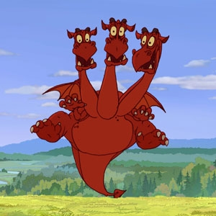
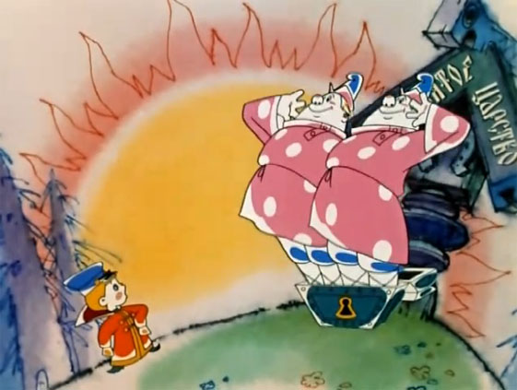
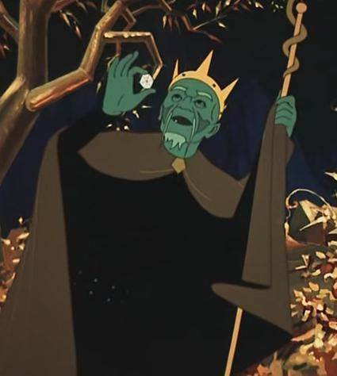
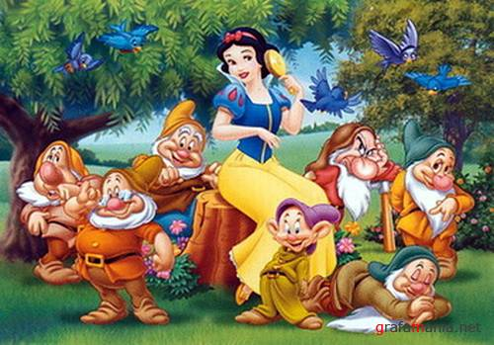
5 + 5 - 3
4 + 6 - 4
2 + 7 - 6
9 – 3 - 3
3 + 7 - 9
6 - 2 - 2
2 + 3 + 2
5 – 3 - 1
10 – 8 - 1

Slide 7
Фигуркино

Slide 9
Задачкино

Slide 10
1 Б

Slide 11
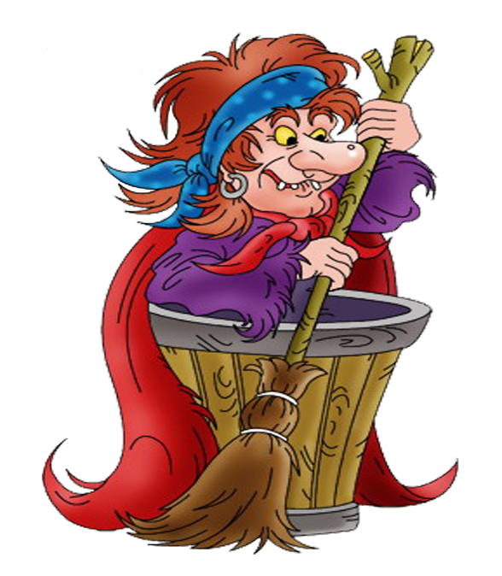
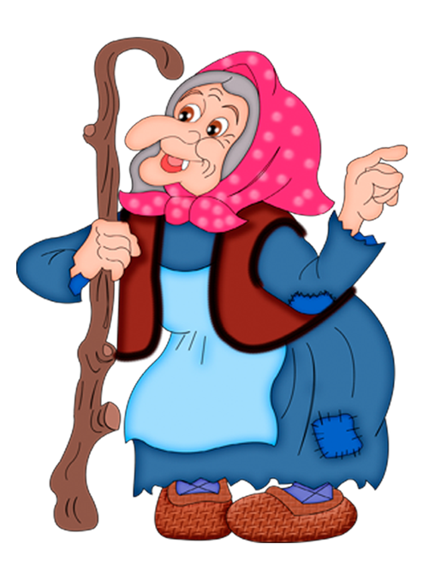
станция
Величинная

Slide 12
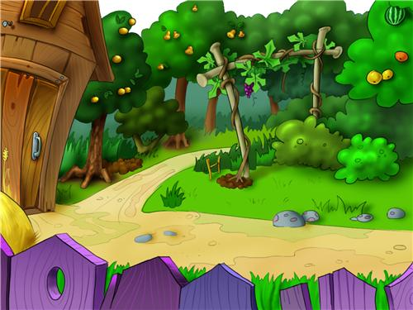
станция
Закрепляйкино

